Slide 1


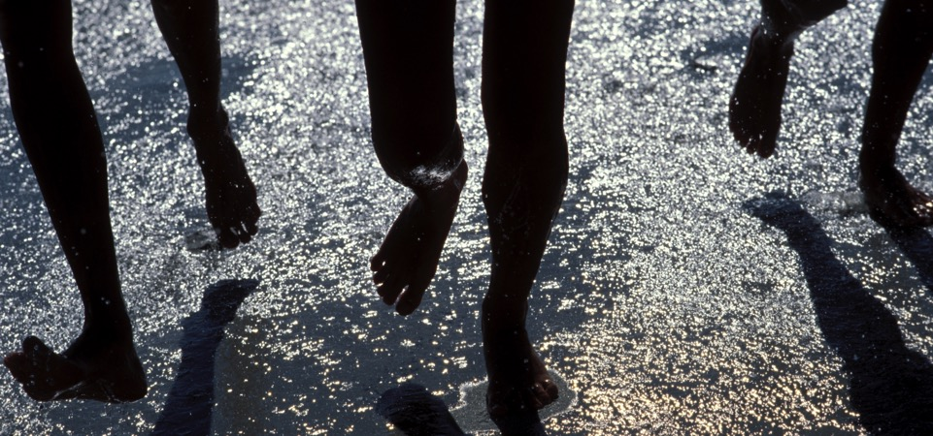
La vie au temps de Néhémie
et d’aujourd’hui
D Gern 2. 2015

Slide 2
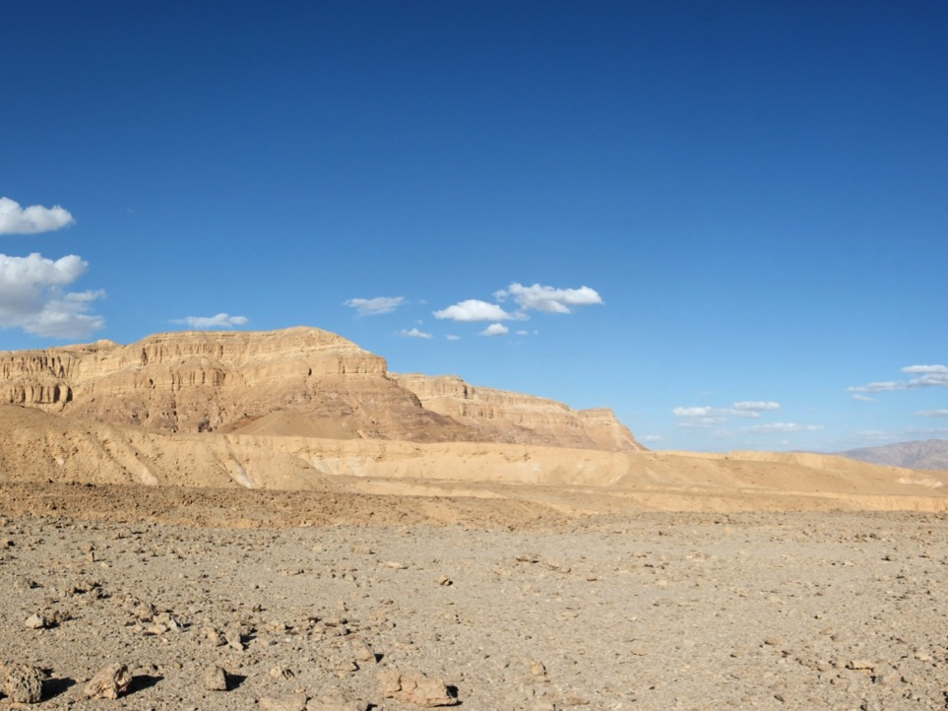
Chronologie
JESUS CHRIST
300 ans
400 ans
40 ans
360 ans
120 ans
330 ans
70 ans
500 ans
Néhémie

Slide 3

Nous allons aborder ensemble le contexte dans lequel les Juifs déportés vivaient dans l’empire babylonien il y a 2500 ans.
Nous chercherons quels sont les parallèles avec notre cadre de vie actuel.

Slide 4
Situation du peuple d’Israël
Le royaume d’Israël va subir successivement la domination de plusieurs empires:
  Les Assyriens
  Les Babyloniens (605 – 533 av JC)
  Les Médo-Perses (539 – 331 av JC)
  Les Grecs (331 – 146 av JC)
  Les Romains (146 – 476 ap JC)

Slide 5
6 siècles av JC, Nebucadnetsar, roi de Babylone, envahit Jérusalem.
Il prend le contrôle de tout le pays d’Israël.
Le peuple est emmené à Babylone.
La déportation a lieu en 3 étapes:
605 av JC
Déportation de l’élite Juive (Daniel,…)
Déportation de milliers de Juifs (dont Ezechiel)
8 ans
Déportation du reste des Juifs
11 ans

Slide 6
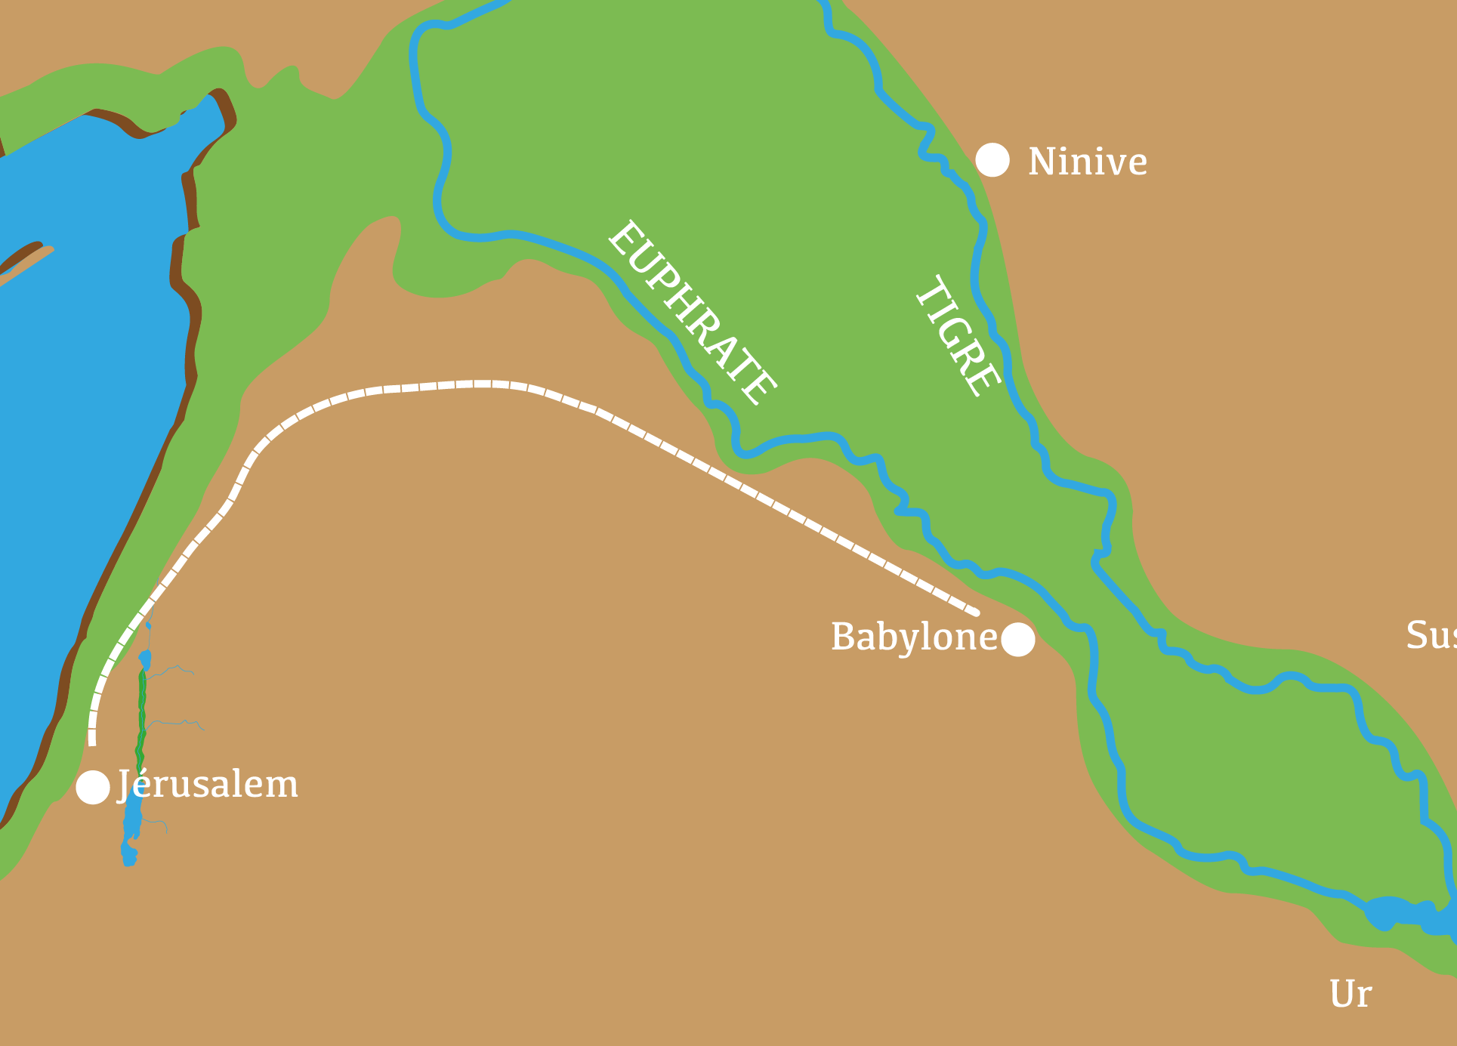

Slide 7
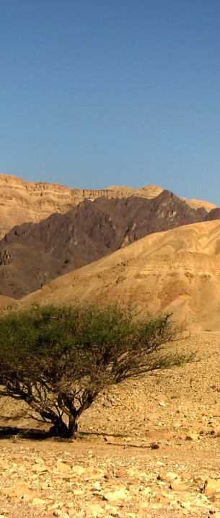
De nombreuses années plus tard, un certain nombre de Juifs peuvent quitter Babylone et revenir à Jérusalem.
Ce retour des exilés a lieu en 3 étapes:
1ère étape
  Le retour se fait sous la conduite de Zorobabel et de Josué.
  Le cortège est formé de 50'000 captifs accompagnés de leurs femmes et enfants.

Slide 8
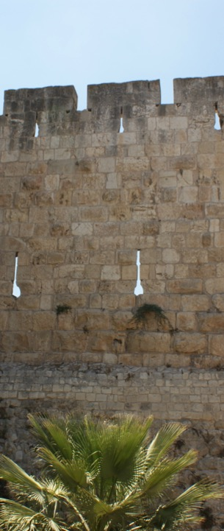
2ème étape
  Ce retour est conduit par Esdras.
  1'800 captifs reviennent à Jérusalem accompagnés de leurs femmes et enfants.
  Le culte est restauré.
3ème étape
  Néhémie retourne avec quelques serviteurs.
  Les murailles de Jérusalem sont reconstruites.

Slide 9
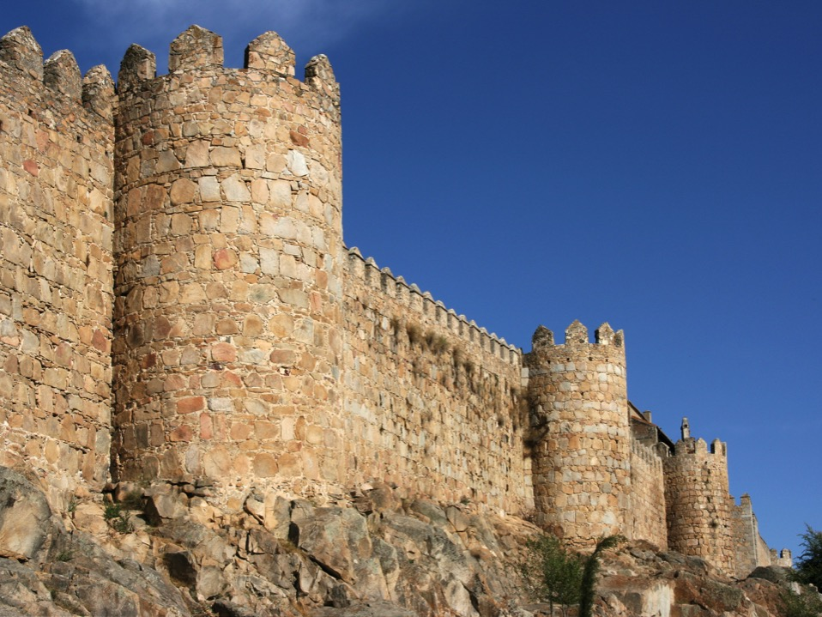

Slide 10
Le retour a lieu en 3 étapes:
605 av JC
586 av JC
538 av JC
Déportation de l’élite Juive (Daniel,…)
Déportation de milliers de Juifs (dont Ezechiel)
8 ans
Déportation du reste des Juifs
11 ans
1er retour:
70 ans
78 ans
2ème retour
3ème retour
13 ans

Slide 11
Succession de rois à Babylone
Nous nous trouvons entre 600 et 450 av JC.
Les milliers de Juifs déportés se trouvent
  à Babylone
  et dans les villes et villages de l’empire Babylonien.
Durant cette période, plusieurs rois règnent depuis Babylone sur l’empire.
Celui-ci va être conquis par l’empire Médo-Perse en 539 av JC.

Slide 12
Rois à Babylone
605 av JC
Nebucadnetsar
562
…
552 av JC
Belshatsar
539
Chute de Babylone (539 av JC)
Rois de Perse régnant sur Babylone:
Cyrus
1^{er7hu} retour à Jérusalem avec Zorobabel
559 av JC
530
Début reconstruction temple à Jérusalem
530 av JC
Cambyse
522
Darius 1er
Le temple de Jérusalem est terminé
522 av JC
486
Xerxès
2ème retour à Jérusalem avec Esdras
486 av JC
465
465 av JC
Artaxerxès 1er
423
3ème retour à Jérusalem avec Néhémie
La muraille de Jérusalem est réparée
423 av JC
Darius II
404

Slide 13
Succession de rois à Babylone
Nebucadnetsar règne 43 ans sur l’empire Babylonien.
Il entreprend la construction de beaucoup de villes.
Il effectue de nombreux travaux d’irrigation.
Il agrandit son royaume en effectuant de nombreuses campagnes militaires.
Après lui, plusieurs rois se succèdent mais le royaume vit un net déclin.
Jérémie avait annoncé cette chute:
    Même si Babylone monte jusqu'au ciel, même si elle rend ses forteresses inaccessibles du fait de leur hauteur, des dévastateurs viendront contre elle de ma part, déclare l'Eternel. Jér 51:53

Slide 14
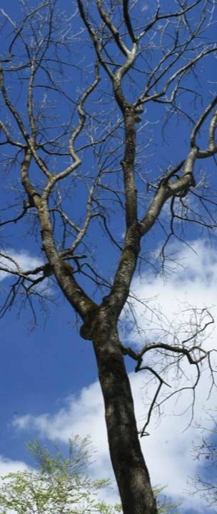
Voyons un fait de sa vie dérit dans le livre de Daniel.
Nebucadnetsar fait un rêve.
  Un arbre se dresse dont la cime va jusqu'au ciel. On peut le voir de toute la terre.
  Il porte de la nourriture pour tout être vivant.
  Un Saint du ciel crie:
    Attachez-le avec des chaînes en fer et en bronze au milieu de l'herbe des champs ! … qu'il ait, comme les bêtes, l'herbe de la terre pour nourriture !Dan 4:11

Slide 15
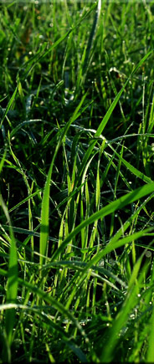
Après qu’il ait dit cela, une voix du ciel lui dit:
    Apprends, roi Nebucadnetsar, qu’on va t’enlever le royaume. Dan 4,3
Au même instant la parole s'accomplit sur Nebucadnetsar.
    Il fut chassé du milieu des hommes, il mangea de l'herbe comme les boeufs, son corps fut trempé de la rosée du ciel; jusqu'à ce que ses cheveux croissent comme les plumes des aigles, et ses ongles comme ceux des oiseaux. Dan 4,30

Slide 16
Au terme du temps annoncé, il est réinstallé sur son trône.
    … moi, Nebucadnetsar, je levai les yeux vers le ciel, et la raison me revint.
    J'ai béni le Très-Haut, j'ai loué et glorifié celui qui vit éternellement, celui dont la domination est une domination éternelle, et dont le règne subsiste de génération en génération.
    En ce temps, la raison me revint; la gloire de mon royaume, ma magnificence et ma splendeur me furent rendues; mes conseillers et mes grands me redemandèrent; je fus rétabli dans mon royaume, et ma puissance ne fit que s'accroître. Dan 4,36

Slide 17
A la mort de Nebucadnetsar, son fils Amel-Marduk règne 2 ans à Babylone.
Il est renversé par son beau-frère Neriglissar qui occupe déjà une place importante dans le royaume.
Après 3 ans de règne, ce dernier est remplacé par son fils Labashi-Marduk.
Après quelques mois de règne, Labashi-Marduk est renversé par Nabonide, gouverneur de Babylone.
Après quelques années de règne à Babylone, Nabonide va s’installer en Orient.
Il laisse le gouvernement à son fils Belshatsar.

Slide 18
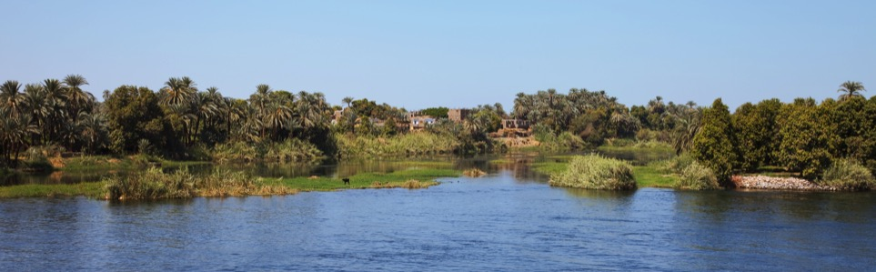
En 539 av JC, Cyrus, roi de l’empire Perse, attaque Babylone.
Pour entrer dans la ville,
  il fait détourner l’Euphrate
  et pénètre dans la ville par le le lit du fleuve.

Slide 19
La Puissance de Babylone est ainsi anéantie en une nuit.
Le prophète Esaïe a annoncé plusieurs dizaines d’années auparavant
  que Cyrus serait l’oint de Dieu
  et qu’il libérerait les captifs Juifs. (Es 44:28, 45:1-14)
Avant d’attaquer Babylone, Cyrus
  a vaincu Crésus, roi de Lydie
  s’est emparé de toute l’Asie Mineure.

Slide 20
Ses premières actions à Babylone sont
  de proclamer la paix,
  d’autoriser les Juifs à retourner dans leur pays et à reconstruire le temple,
  de leur restituer tous les objets en or du temple pris par Nebucadnetsar.

Slide 21
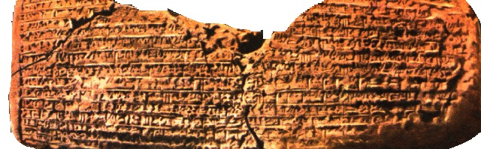
Cyrus
Dieu œuvre par Cyrus pour ramener les Juifs à Jérusalem.
Il donne des directives pour leur retour, il les protège.
Dieu utilise des moyens parfois surprenants
  pour nous protéger,
  pour réaliser ses projets par notre intermédiaire.
Cylindre de Cyrus proclamant la restauration du temple, 538 Av Jc, (British Museum)

Slide 22
Avant la déportation, les prophéties annoncées par les prophètes n’étaient pas prises au sérieux par le peuple.
    Il finissait de dire à tout le peuple tout ce que l'Eternel lui avait ordonné de dire lorsque les prêtres, les prophètes et tout le peuple s’emparèrent de lui en disant : « Tu vas mourir ! Jér 26:8
Lors du retour de Babylone, l’Eternel dicte des paroles prophétiques qui sont mises en pratiques par le peuple.
    Voici ce que dit maintenant l'Eternel… Montez sur la montagne, apportez du bois et construisez le temple ! … Zorobabel … et tout le reste du peuple écoutèrent la voix de l'Eternel, leur Dieu, et les paroles du prophète Aggée … Et le peuple fut saisi de crainte devant l'Eternel. Ag 1:5-12

Slide 23
La ville de Babylone
Babylone se situe dans une plaine fertile sur les rives de l’Euphrate à 80 km de l’actuelle Bagdad.
Elle a été construite à l’emplacement de la tour de Babel.
L’historien Hérodote (484-420 av JC) décrit Babylone comme une ville carrée de 23 km de côté.
Une double muraille entoure la ville.
Chaque muraille a
  une épaisseur de 8 m.
  une hauteur de 92 m.

Slide 24
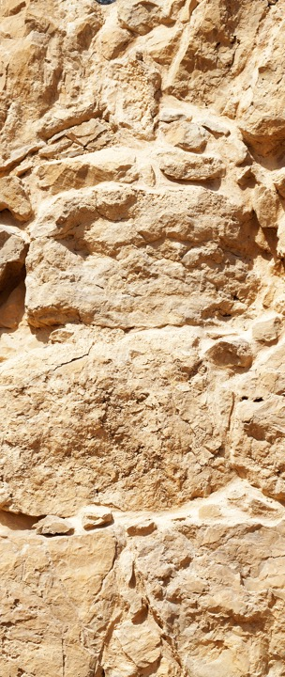
360 tours de guêt se dressent sur le mur (une tous les 50 m)
L'Euphrate coule au milieu de la ville.
La ville est un centre commercial stratégique.

Slide 25
Le roi Nebucadnetsar en fait une ville extraordinaire.
  Des centaines de briques ont été retrouvées portant son effigie.
Dans la ville se trouve une tour de 88 mètres de haut (ziggourat).
A son sommet se trouve le temple du dieu Marduk.
  Selon Hérodote, la statue de ce dieu pesait 11 tonnes.
Le palace de Nebucadnetsar possède une salle du trône de 900 m2.

Slide 26
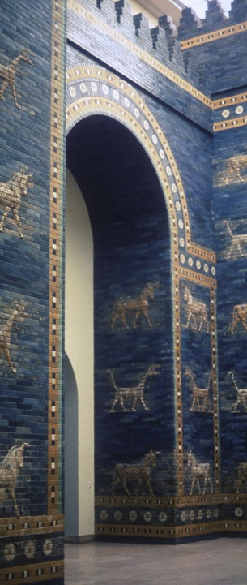
Le long de la rue principale, les murs sont décorés de briques bleues sculptées.
TP

Slide 27
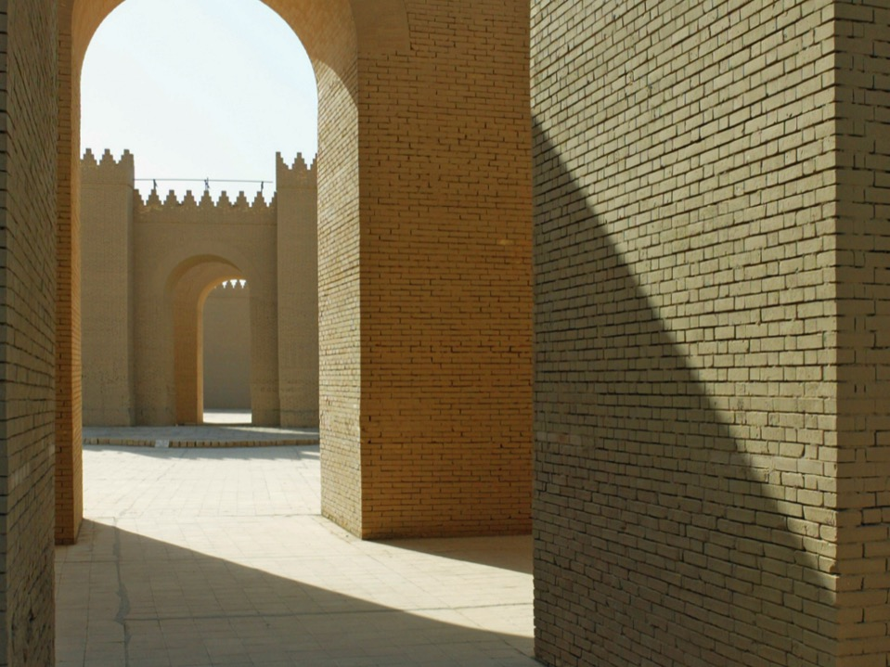
TP

Slide 28
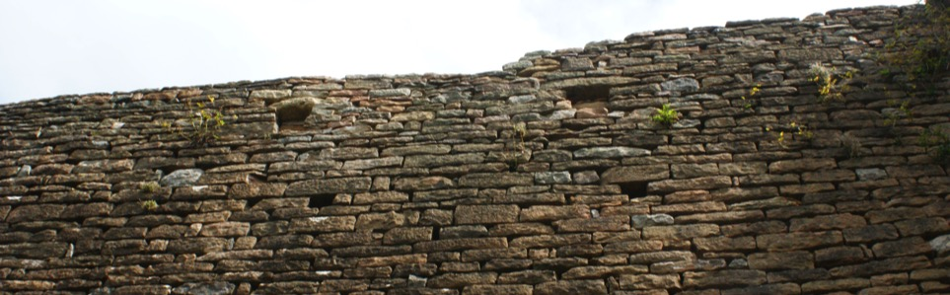
Nebucadnetsar construit des jardins suspendus.
Ils sont l'une des 7 merveilles du monde antique.

Slide 29
Relevons quelques similitudes avec la vie aujourd’hui:
Notre roi
  Les Juifs se trouvant à Babylone avaient un Dieu, le grand Dieu des cieux.
  Nous sommes Fils de Dieu, fils du grand roi des rois.
    Vous, au contraire, vous êtes un peuple choisi, des prêtres royaux, une nation sainte, un peuple racheté afin de proclamer les louanges de celui qui vous a appelés des ténèbres à sa merveilleuse lumière. 1 Pi 2:9
  Nous avons du sang royal dans les veines, le sang de Christ versé pour nous sur la croix.

Slide 30
Nous sommes également des ambassadeurs de Christ sur la terre.
    Nous sommes donc des ambassadeurs pour Christ, comme si Dieu adressait par nous son appel. Nous supplions au nom de Christ : Soyez réconciliés avec Dieu ! 2 Cor 5:20
Un ambassadeur représente son gouvernement d’origine dans un autre pays.
Il est confronté
  à de nouvelles habitudes,
  à de nouvelles manières de penser.
Les gens reconnaissent en lui le pays d’où il vient.

Slide 31
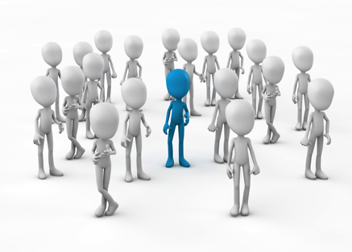
Vous rendez-vous compte de la position dans laquelle Votre roi nous a placé?
La gloire et l’amour de notre roi est-elle visible dans notre vie?
FO

Slide 32
Les juifs sont déportés, déracinés de leur pays d’origine.
Nous sommes, en quelque sorte, dans la même situation.
    En effet, ici-bas nous n'avons pas de cité permanente, mais nous recherchons celle qui est à venir. Héb 13 :14
    Quant à nous, notre droit de cité est dans le ciel, d'où nous attendons aussi comme Sauveur le Seigneur Jésus-Christ. Phil 3:20
Le monde cherche à nous « naturaliser », à nous faire prendre les habitudes du pays…

Slide 33
Nous ne pouvons pas habiter ailleurs mais nous pouvons refuser
  d’adopter certaines pratiques,
  de nous prosterner devant des dieux…
Quel est notre mission dans le monde?
  Nous comporter comme Dieu notre Roi le veut.
  Rendre témoignage de Lui autour de nous,

Slide 34
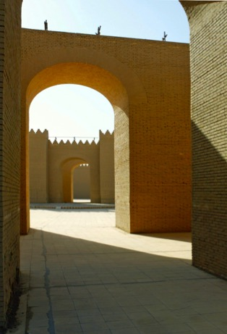
Etudions quelques personnes présentes à Babylone:
  Daniel et se 3 amis
  Ezechiel
  Néhémie
  D’autres Juifs « intégrés » dans la vie babylonienne.

Slide 35
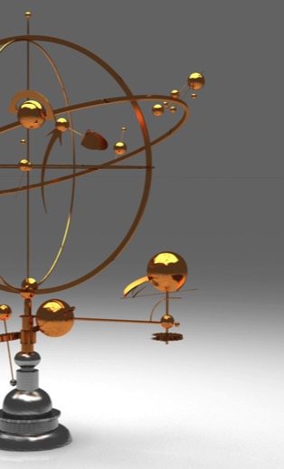
Daniel
Nebucadnetsar veut fortifier sa position personnelle dans son royaume.
Il s'entoure d'une élite spirituelle tirée des nations asservies.
  Le but est notamment d’en faire des magiciens pour le seconder dans ses pratiques occultes.
    Car le roi de Babylone se tient au carrefour, à l'entrée des deux chemins, pour tirer des présages; il secoue les flèches, il interroge les téraphim, il examine le foie. Ezé 21,26
TP

Slide 36

4 jeunes sont choisis par le roi:
  Daniel, Hanania, Mischaël, Azaria
Ils reçoivent de nouveaux noms.
  Nebucadnetsar cherche ainsi à leur faire oublier leur origine, leur faire oublier Dieu.
Durant 3 ans, ils suivent une formation de haut niveau.
TP

Slide 37
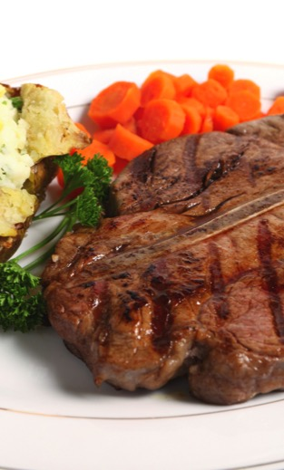
Les 4 jeunes décident de ne pas se souiller avec la nourriture du roi.
    Daniel résolut de ne pas se souiller par les mets du roi et par le vin dont le roi buvait, et il pria le chef des eunuques de ne pas l'obliger à se souiller. Dan 1,8
Daniel propose un marché à l'intendant du palais:
  Les mets fins avec viande et vin sont supprimés.
  Ils sont remplacés par des légumes et de l’eau.
Un test de 10 jours est effectué.
TP

Slide 38
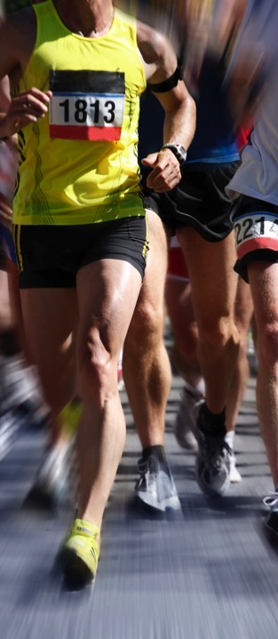
Ce marché ne va-t-il pas compromettre leurs chances de carrière?
Les autres jeunes ne vont-ils pas se moquer d’eux?
2 types de comportements s’offrent à nous:
  Une pratique de compromis avec le monde,
  Une vie dépendante de Christ.
    Nous aussi, … courons avec patience la course qui est devant nous, fixant les yeux sur Jésus... Hbr 12,1
FO

Slide 39
Problème de nourriture
Pourquoi réagissent-ils ainsi?
Daniel et ses amis veulent suivre Dieu, même dans un milieu hostile.
Ils veulent suivre les règles juives en matière de nourriture.
  Il était interdit aux juifs de manger de la viande d'animaux impurs (lévitique 11).
  Cette nourriture et ce vin pouvaient avoir été préalablement consacrés aux idoles, selon un rite babylonien.

Slide 40
Satan pousse sournoisement les croyants à se détourner de Dieu par
  des pratiques occultes, l’astrologie, la magie, …
La bible nous met clairement en garde:
    Il ne se trouvera au milieu de toi … ni devin qui se mêle de divination, … ni magicien, ni sorcier, ni personne qui consulte les esprits, ni diseur de bonne aventure, ni personne qui interroge les morts; car quiconque fait ces choses est en abomination à l'Eternel; Dt 18,10
Satan se cache derrière ces pratiques.
  N’y touchons pas!

Slide 41

Au bout de 10 jours, les 4 amis ont une meilleure mine que tous les autres jeunes.
L'intendant accepte qu'ils continuent ce régime.
Daniel et ses amis ont « tenu ferme ».
FO

Slide 42
Daniel commence un carrière publique de plus de 60 ans dans les plus hautes fonctions du gouvernement.
Une question se pose:
  Pourquoi s'attirer des ennuis alors qu'on vient d'arriver à la cour du roi?
    Soit donc que vous mangiez, soit que vous buviez, soit que vous fassiez quelque autre chose, faites tout pour la gloire de Dieu. 1.Cor 10,31
Jeune, Daniel a fait le bon choix.
Il va être durant plusieurs décennies un témoin pour Dieu à la tête du gouvernement.

Slide 43
Revenons sur le verset cités plus haut:
    Et Daniel arrêta dans son coeur qu'il ne se souillerait point … Dan 1:8 (traduction Darby)
Le désir intellectuel de plaire à Dieu ne suffit pas,
Il faut plus, il faut « arrêter dans son cœur ».
C’est par notre amour pour Dieu que nous arrivons à ne pas dévier de nos décisions pour Lui.
Par sa mort Jésus a vaincu la puissance et les conséquences du péché.
Dieu nous donne les forces de vaincre les choses mauvaises, le mal dans notre vie.

Slide 44
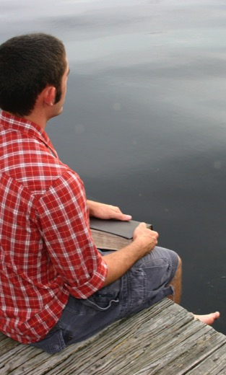
Nous connaissons nos points faibles.
Nous connaissons la plupart des dangers qui nous entourent.
Prenons des résolutions pour contrer Satan avant qu’il ne nous attaque.
N’attendons pas que la tentation arrive, au risque de ne pas avoir le temps ni l’énergie pour s’écarter du danger.
TP

Slide 45
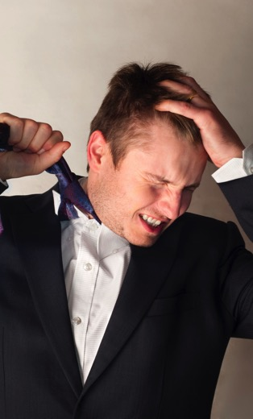
Demandons à Dieu la « maitrise de soi ».
    Pour cette raison même, faites tous vos efforts afin d’ajouter à votre foi la qualité morale, à la qualité morale la connaissance, à la connaissance la maîtrise de soi, à la maîtrise de soi la persévérance, à la persévérance la piété, à la piété l'amitié fraternelle, à l'amitié fraternelle l'amour. 2 Pi 1:5-6
Que nous puissions ainsi contrôler nos pensées, notre corps, nos réactions d’une manière digne de Lui.
TP

Slide 46
Daniel soigne sa dépendance avec Dieu. Il passe de longs temps en communion avec le ciel.
  Dieu va alors l’utiliser pour Sa gloire.
    … Daniel … se retira dans sa maison, où les fenêtres de la chambre à l’étage étaient ouvertes dans la direction de Jérusalem. Trois fois par jour il se mettait à genoux, priait et exprimait sa reconnaissance à son Dieu, tout comme il le faisait avant. Dan 6:11
Aucun verset n’a été mis au hasard dans la bible.
Dieu nous donne ici une clé pour comprendre l’origine de la puissance spirituelle de Daniel.
Passons également du temps avec notre Sauveur.

Slide 47
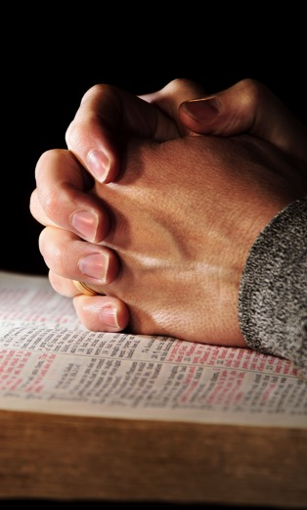
La prière sert à appeler notre Seigneur à l’aide dans nos difficultés.
Elle sert aussi et surtout à Lui apporter l’adoration qui Lui revient.
    Par Christ, offrons [donc] sans cesse à Dieu un sacrifice de louange, c'est-à-dire le fruit de lèvres qui reconnaissent publiquement lui appartenir. Héb 13:15
FO

Slide 48
Daniel et ses amis ont décidé très jeunes de suivre leur Dieu.
Ils ont pu ainsi lui consacrer toute leur vie.
Parlons de Dieu à nos enfants, présentons-le
  comme Seigneur de l’univers,
  comme Sauveur par Jésus-Christ,
  comme Père à qui on peut parler, qui nous écoute, qui nous parle en retour.
Donnons-leur envie d’entrer dans une relation intime avec leur Père céleste.
Remplis de cette présence divine, motivés, passionnés pour Lui, ils seront forts en Lui quand Satan les attaquera.

Slide 49
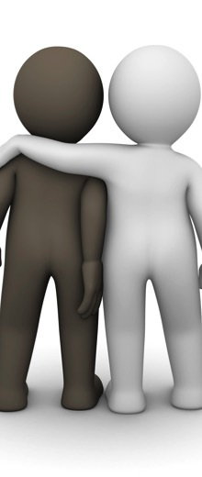
Daniel fait équipe avec 3 autre jeunes.
Ils se soutiennent dans ce monde qui pratique tant de choses mauvaises.
Ils sont prêts à tout endurer pour Dieu.
  Dieu va aussi tout faire pour eux!
Ces liens entre jeunes chrétiens sont tellement forts, ils restent souvent présents durant toute la vie.
TP

Slide 50
Plus âgés, c’est tellement plus difficile de changer d’habitude, de décider de se consacrer à Dieu et de tenir sur la durée.
N’avez-vous pas déjà pensé ou dit:
  Je ferai ce service pour Dieu dès que je serai à la retraite?
Ne reportez pas à demain la décision
  de suivre Votre Père céleste,
  de Lui obéir,
  de tout faire pour Sa gloire.

Slide 51
Ezechiel
Ezechiel est un Juif qui, comme Daniel, a été amené à Babylone.
Il y exerce la fonction de prêtre.
L’Eternel est avec lui, il lui donne des paroles qu’il doit transmettre au peuple.
Il doit exécuter des choses étonnantes pour Dieu:
    Couche-toi sur le côté gauche et places-y la faute de la communauté d'Israël. Tu porteras leur faute sur toi tous les jours où tu seras couché sur ce côté. Je te fixe moi-même un nombre de jours qui correspond au nombre d’années marquées par leur faute : 390 jours. C’est ainsi que tu porteras la faute de la communauté d'Israël. Ezech 4:4-5

Slide 52
Dieu le place comme sentinelle dans la ville de Babylone.
    C’est toi, fils de l’homme, que j'ai donné comme sentinelle à la communauté d'Israël. Tu dois écouter la parole qui sort de ma bouche et les avertir de ma part. Ezech 33:7
Dans notre vie, nous avons un modèle à suivre:
    … ceux qu'il a connus d'avance, il les a aussi prédestinés à devenir conformes à l'image de son Fils, afin que celui-ci soit le premier-né d’un grand nombre de frères. Ro 8:29
Dieu nous donne son fils et nous dit
  faites comme lui,
  imitez-le!

Slide 53
Un enfant a tendance
  à imiter son grand frère,
  à chercher à le suivre partout où il va.
Notre Seigneur désire que nous fassions la même chose avec Jésus!

Slide 54
Néhémie
Néhémie est échanson du roi de Perse, à Suse.
Son frère l’informe de la situation des Juifs à Jérusalem.
    Les rescapés de la déportation se retrouvent là, dans la province, au comble du malheur et du déshonneur. La muraille de Jérusalem est pleine de brèches et ses portes ont été réduites en cendres. Néh 1:2
Face à ces mauvaises nouvelles, Néhémie a notamment 2 réactions:
  Il jeûne,
  Il prie.
Il utilise ces 2 moyens pour rechercher la volonté de Dieu.

Slide 55
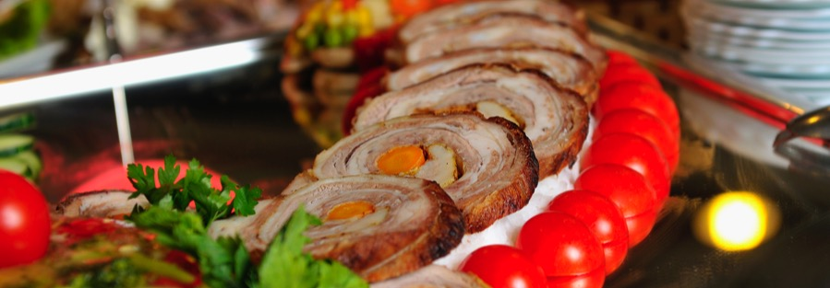
Par le jeûne, on fait de la place dans notre vie à Dieu.
On lui montre que c’est lui qui doit nous guider.
On s’abstient de bonnes choses, la nourriture, pour quelque chose de meilleur, l’intimité avec notre Père céleste.

Slide 56
Par la prière, on dépose nos problèmes à Dieu, on lui demande de prendre les choses en main.
Néhémie est en relation constante avec Dieu par la prière.
    je t’en prie, prête-moi une oreille attentive et que tes yeux soient ouverts ! Ecoute la prière que moi, ton serviteur, je t'adresse en ce moment ! Jour et nuit, j’intercède pour tes serviteurs les Israélites … Néh 1:6
Imitons-le, cela en vaut la peine!

Slide 57
D’autres déportés
Parmi les autres déportés, beaucoup ont renié l'Eternel.
    Je les ai dispersés parmi les nations, et ils ont été disséminés en divers pays; je les ai jugés selon leur conduite et selon leurs oeuvres.
    Ils sont arrivés chez les nations où ils allaient, et ils ont profané mon saint nom, en sorte qu'on disait d'eux: C'est le peuple de l'Eternel, c'est de son pays qu'ils sont sortis. Ezé 36,19

Slide 58
Conclusion
Que ces exemples de Daniel, Ezechiel et Néhémie soient des exemples pour notre vie quotidienne.
N’oublions pas la mission que le Seigneur nous a donnée sur terre:
    Il nous a prédestinés à être ses enfants adoptifs par Jésus-Christ. C’est ce qu’il a voulu, dans sa bienveillance, pour que nous célébrions la gloire de sa grâce, dont il nous a comblés dans le bien-aimé. Eph 1:5-6
Version: Segond 21
Les images portant les mentions FO, TP, ISP et PL ont été achetées sur les sites fotolia.com, thinkstockphotos.fr, istockphoto.com et biblelieux.com; elles ne peuvent pas être utilisées dans un autre cadre que les présentations se trouvant sur panorama-bible.ch.
Lors de présentations de ce sujet, il n’est pas autorisé de rajouter ou de modifier les commentaires écrits sur fond bleu. Si vous pensez qu’une modification d’un texte est nécessaire, merci de bien voloir écrire à info@panorama-bible.ch

